Slide 1
Углубленный курс информатики
Подпрограммы в PascalABC.NET
Чузлов Вячеслав Алексеевич
к.т.н., доцент ОХИ ИШПР

Slide 2
ПОДПРГРАММЫ
Подпрограмма — это фрагмент кода, который имеет свое имя и создается в случае необходимости выполнять этот код несколько раз.
Причины использования подпрограмм:
Улучшение структуры программы, что облегчает ее понимание.
Отсутствие необходимости повторять в программе многие фрагменты.
Избавление от многих ошибок, которые можно допустить при повторном написании кода программы.
Виды подпрограмм:
Функции – при выполнении всегда возвращают результат (число, массив, логическую переменную), который может быть использован в выражении;
Процедуры – не возвращают результат при вызове.

Slide 3
ПОДПРГРАММЫ
begin var (x, y) := (ReadInteger, y); Оператор1; Оператор2; Оператор3; print(y); x := ReadInteger; Оператор1; Оператор2; Оператор3; print(y); x := ReadInteger; Оператор1; Оператор2; Оператор3; print(y); end.
Описание подпрограммы Оператор1; Оператор2; Оператор3; begin var (x, y) := (ReadInteger, y); Вызов подпрограммы; print(y); x := ReadInteger; Вызов подпрограммы; print(y); x := ReadInteger; Вызов подпрограммы; print(y); end.

Slide 4
ОПИСАНИЕ ФУНКЦИЙ
Описание функции имеет следующий вид:
function имя(список формальных параметров): тип возвращаемого значения;
раздел описаний
begin
операторы
end;
Операторы подпрограммы, выделенные операторными скобками begin / end, называются телом этой подпрограммы.
Список формальных параметров вместе с окружающими скобками может отсутствовать. Он состоит из одной или нескольких секций, разделенных символом ";". Каждая секция состоит из списка переменных, перечисляемых через запятую, после которого следуют двоеточие и тип.
Раздел описаний функции устроен так же, как и раздел описаний основной программы. Здесь описываются так называемые локальные переменные и константы, а также вложенные процедуры и функции. Все такие локальные объекты доступны лишь внутри данной подпрограммы и не видны извне.
Внутри тела любой функции определена специальная переменная с именем Result, которая хранит результат вычисления функции. Ее тип совпадает с типом возвращаемого значения функции.

Slide 5
ОПИСАНИЕ ФУНКЦИЙ
function Sum(a, b: real): real; begin Result := a + b; end; function MinElement(a: array of integer): integer; begin Result := a[0]; foreach var item in a do if item < Result then Result := item; end; begin var a := Arr(1, 5, 3); var a1 := Arr(10, 20, 30); var a2 := Arr(2, 15, 45); print(MinElement(a) + Sum(2, 3)); print(MinElement(a1)); print(Sum(a2[0], a2[2])) end.
6 10 47

Slide 6
ОПИСАНИЕ ПРОЦЕДУР
Описание процедур имеет следующий вид:
procedure имя(список формальных параметров);
раздел описаний
begin
операторы
end;
procedure PrintSum(a: array of real); begin var sum := a.Sum; println($'Сумма элементов массива: {sum}'); end; begin var arr := ArrRandomReal(10, 0, 10); PrintSum(arr); PrintSum(ArrRandomReal(100, 1, 100)) end.
Сумма элементов массива: 57.6656841755219 Сумма элементов массива: 5340.62982357555

Slide 7
ГЛОБАЛЬНЫЕ И ЛОКАЛЬНЫЕ ПЕРЕМЕННЫЕ
function Sum(a, b: real): real; begin var x := a + b; // x - локальная переменная функции Sum Result := x; x.Println end; begin var x := 1; // x - Глобальная переменная основной программы x.Println; var s := Sum(10, 5); s.Println; x.Println; end.
1 15 15 1
В данном примере выполняется вывод значения х внутри функции исключительно для демонстрации смысла локальных параметров подпрограмм.
Подпрограммы всегда должны выполнять одно действие, иначе их поведение становится неявным и может осложнить работу программы.

Slide 8
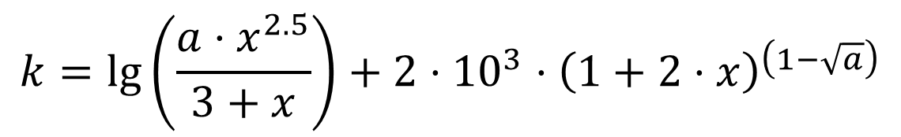
Пример 1
Составить подпрограмму-функцию для вычисления данного выражения:
$$k=\lg\left(\frac{a⋅x^{2.5}}{3+x}\right)+2⋅10^{3}⋅{\left(1+2⋅x\right)}^{\left(1−\sqrt{a}\right)}$$
Значения переменных x и a считайте с клавиатуры.
function fun(a, x: real): real; begin Result := log10(a * x ** 2.5 / (3 + x)) + 2e3 * (1 + 2 * x) ** (1 - a ** 0.5) end; begin var (x, a) := ReadReal2(); fun(a, x).Println; (x, a) := ReadReal2(); fun(a, x).Println end.
1.5 2 1126.37377625492 3 2.5 646.334088554873

Slide 9
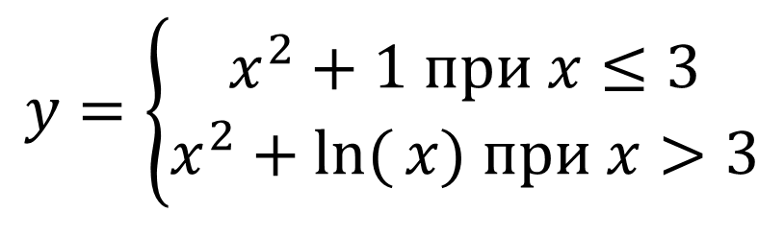
Пример 2
Описать вычисление переменной y по формуле:
$$y=\left\{\begin{aligned}x^{2}+1 при x≤3 \\ x^{2}+\ln{(}x) при x>3\end{aligned}\right.$$
Реализовать вычисление переменной y в виде подпрограммы функции.
x изменяется в интервале от 1.5 до 3.5 с шагом 0.5.

Slide 10
Пример 2
function fun(x: real): real; begin if x <= 3 then Result := sqr(x) + 1 else Result := sqr(x) + ln(x) end; begin var (x, h, xk) := (1.5, 0.5, 3.5); var y: real; for var i := 0 to Trunc((xk - x) / h)+1 do begin y := fun(x); Writeln(x:4:1, y:7:2); x += h end; end
1.5 3.25 2.0 5.00 2.5 7.25 3.0 10.00 3.5 13.50 4.0 17.39

Slide 11

Задание 1
11
Составить подпрограмму-функцию для вычисления данного выражения:
x = 10

Slide 12

Задание 2
12
Описать вычисление f(x) по формуле, используя подпрограмму-функцию:
x изменяется в интервале от -3 до 3 с шагом 1

Slide 13

Задание 3
13
Составить подпрограмму-функцию для вычисления значения переменной y. Вычисление z и a также выполнить в виде функций.

Slide 14

Задание 4
14
Составить подпрограмму-функцию для вычисления Z. Вычисление a и f(a) выполнить в виде функций.

Slide 15



КОНТАКТНАЯ ИНФОРМАЦИЯ
ЧУЗЛОВ ВЯЧЕСЛАВ АЛЕКСЕЕВИЧ
к.т.н., доцент ОХИ ИШПР
Учебный корпус №2, ауд. 136
+7-962-782-66-15
chuva@tpu.ru

